Slide 1

«Люди перестают мыслить,
когда перестают читать»
Д.Дидро

Slide 2

Формирование навыков читательской грамотности на уроках иностранного языка

Slide 3
Читательская грамотность –
способность человека понимать и использовать письменные тексты,
размышлять о них и заниматься чтением для того,
чтобы достигать своих целей, расширять свои знания и возможности,
участвовать в социальной жизни

Slide 4
Читательские умения:
Ориентация в содержании текста
Преобразование и интерпретация текста
Оценка информации

Slide 5
Ориентация в содержании текста
– определять главную тему, общую цель, назначение текста
– выбирать из текста, придумывать заголовок
– формулировать тезис, выражающий общий смысл текста
– объяснять порядок частей, содержащихся в тексте
– находить в тексте требуемую информацию

Slide 6
Преобразование и
интерпретация
– преобразовывать текст, используя новые формы представления информации: диаграммы, таблицы
– сравнивать и противопоставлять заключённую в тексте информацию разного характера
– обнаруживать в тексте доводы в подтверждение выдвинутых тезисов

Slide 7
Оценка информации
– откликаться на содержание текста
– оценивать утверждения, сделанные в тексте, исходя из своих представлений о мире
– находить доводы в защиту своей точки зрения

Slide 8
Проблемы обучающихся:
-Незнание значений слов
-Непонимание смысла написанного
подобрать заголовок
сформулировать вопросы
-Неумение применить имеющиеся знания
использовать межпредметные связи

Slide 9
Отбор текстов:
-актуальность и новизна
-учет возрастных особенностей
-наличие фактов, понятий, цифр
-наличие иллюстраций
- структура

Slide 10
Приемы на формирование читательской грамотности
Предтекстовый этап:
Ассоциации и предположения
Предположения
Озаглавь текст

Slide 11
Текстовый этап:
Слушаем и читаем
Слушаем и повторяем
Эхо
Поиск грамматических форм и конструкций
Логический/хронологический порядок

Slide 12
Послетекстовый этап:
Текст с пропущенными словами
Правильно/неправильно/не дано
Ответы на вопросы
Иллюстрация
Дискуссия
Что если …
Изменение временной формы
Придумай (другую) концовку текста

Slide 13
Основные подходы к оценке читательской грамотности
Развитие способности применять полученную
в процессе чтения информацию в разных
жизненных ситуациях
Расширен спектр оцениваемых умений
Сделаны акценты на чтении составных текстов.

Slide 14
ВИДЫ ПИСЬМЕННЫХ
ТЕКСТОВ
Несплошной текст
графики
2) диаграммы
3) таблицы
4) карты, схемы
5) рисунки, фотографии
6) формы (анкеты и др.)
7) информационные листы и объявления
Сплошной текст
Описание
2) повествование
3) объяснение (толкование слова, резюме/выводы)
4) аргументация (комментарий, обоснование)
5) инструкция

Slide 15

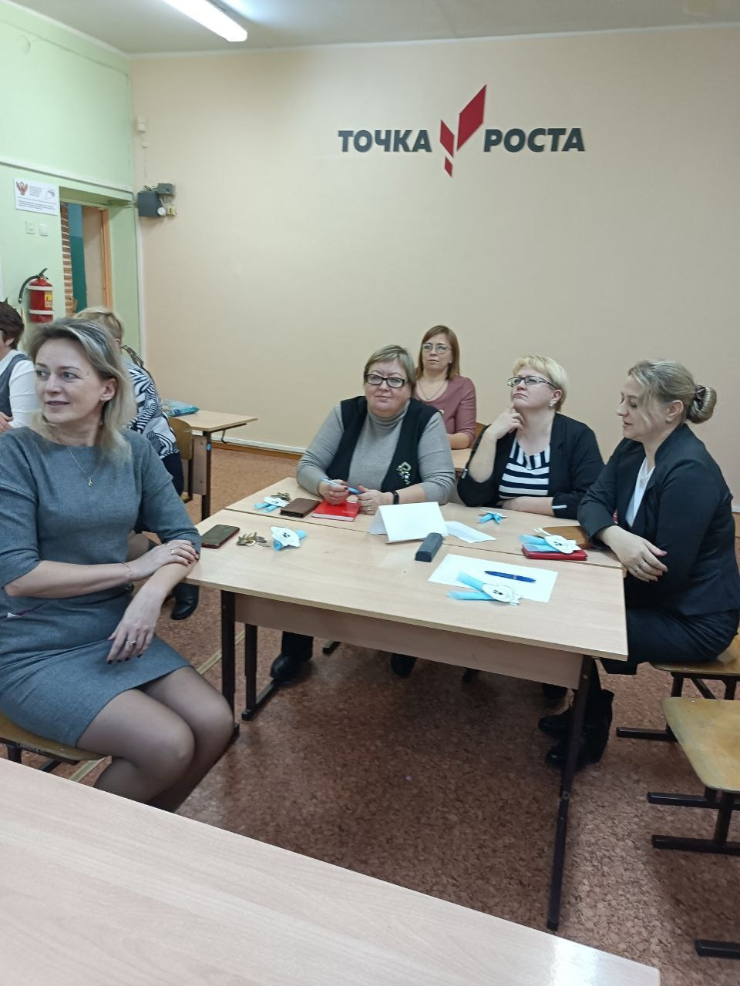
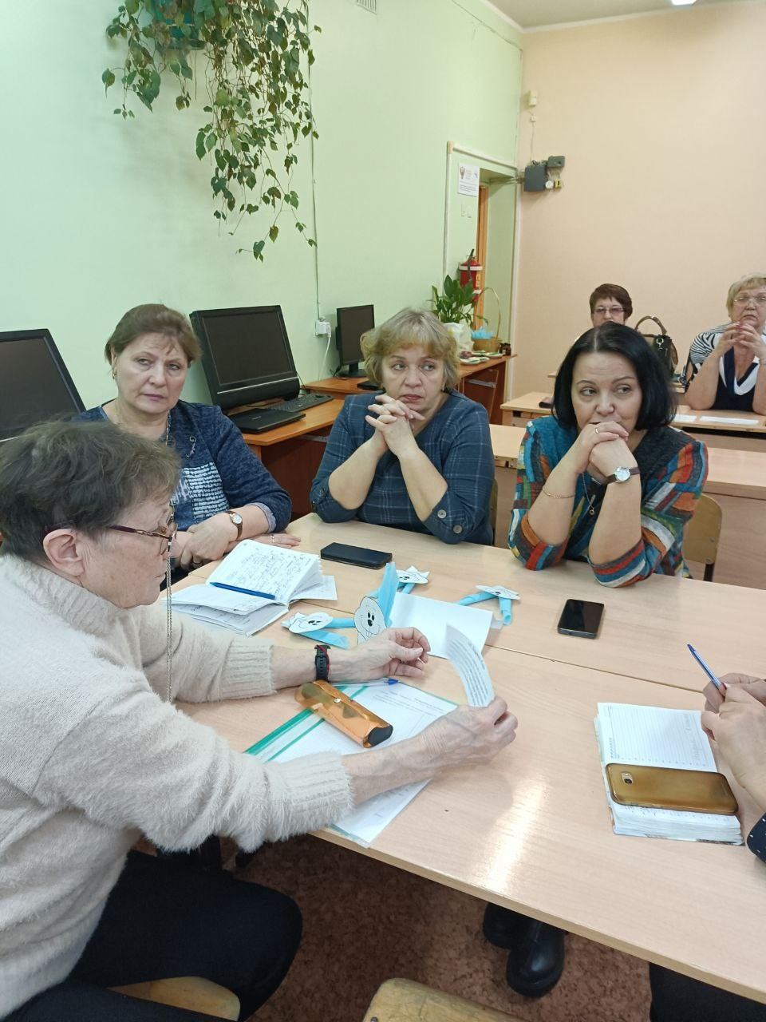

Slide 16
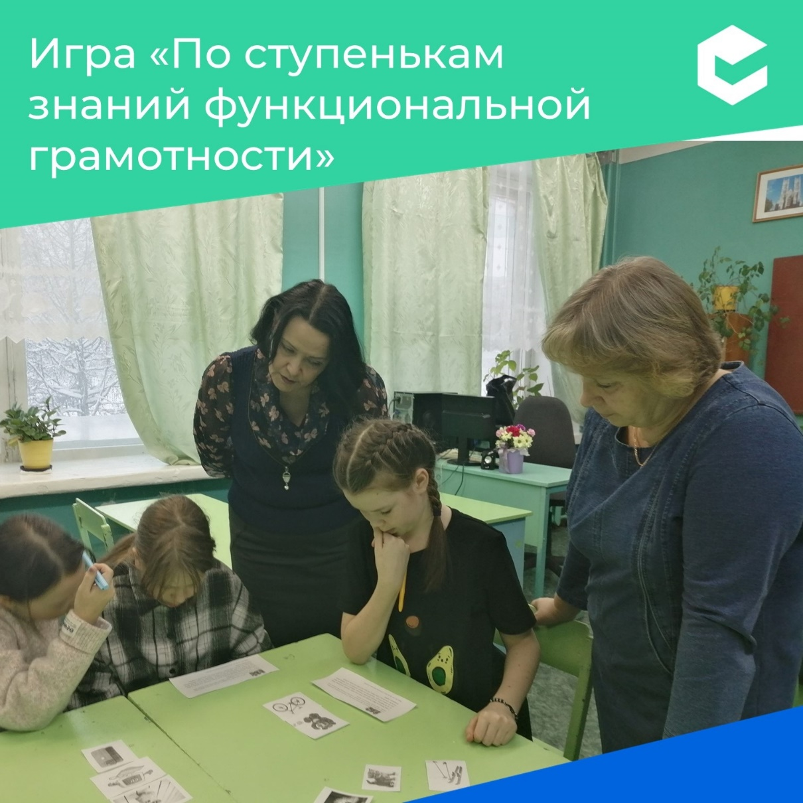
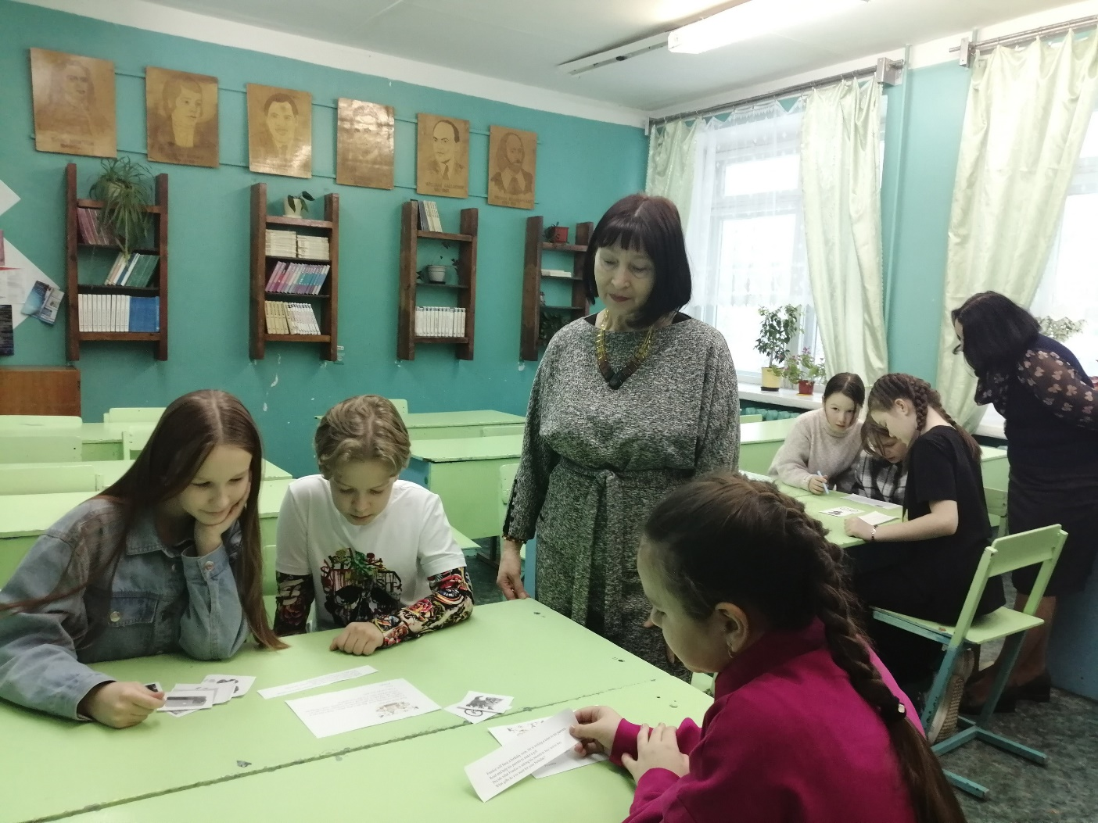

Slide 17
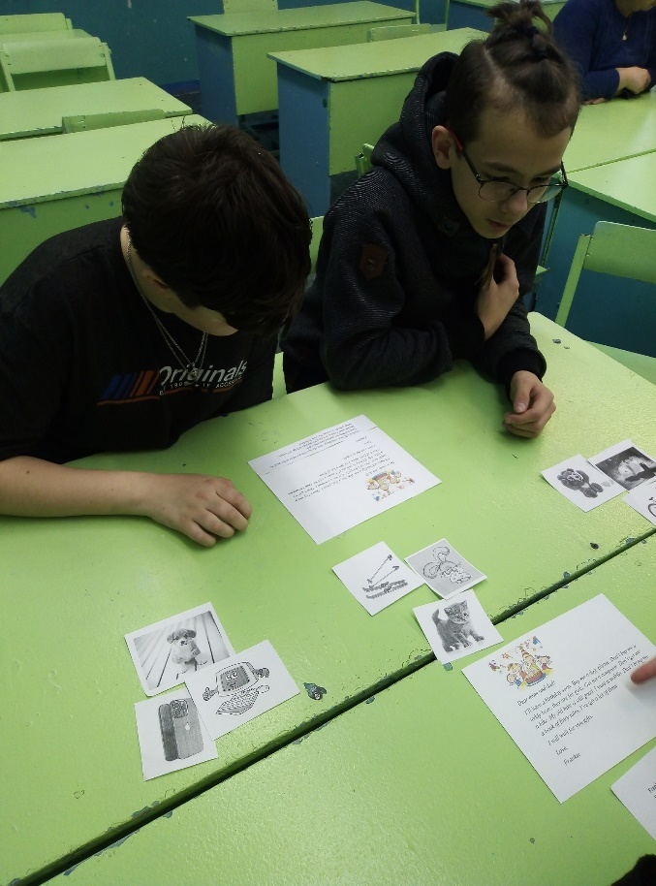
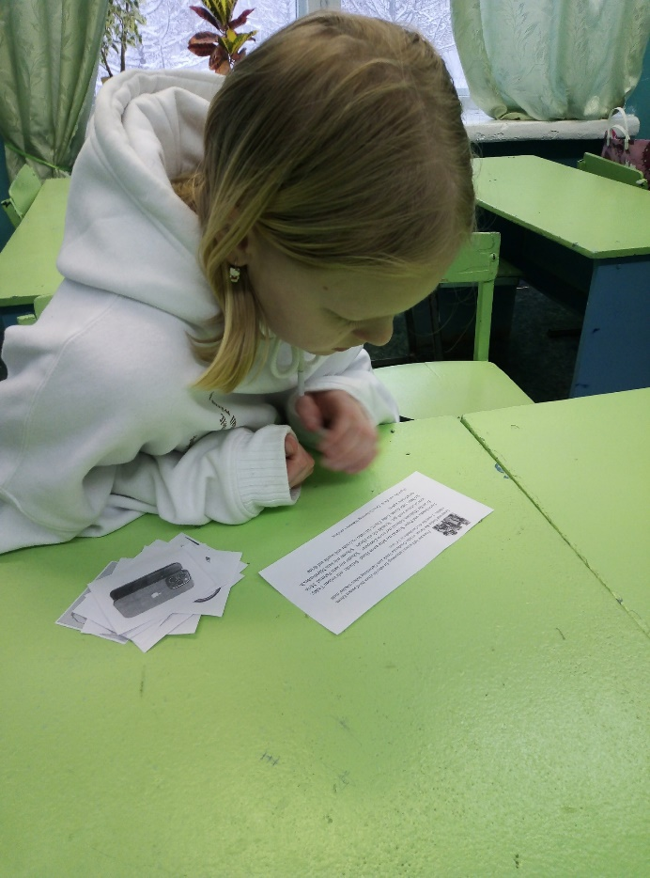
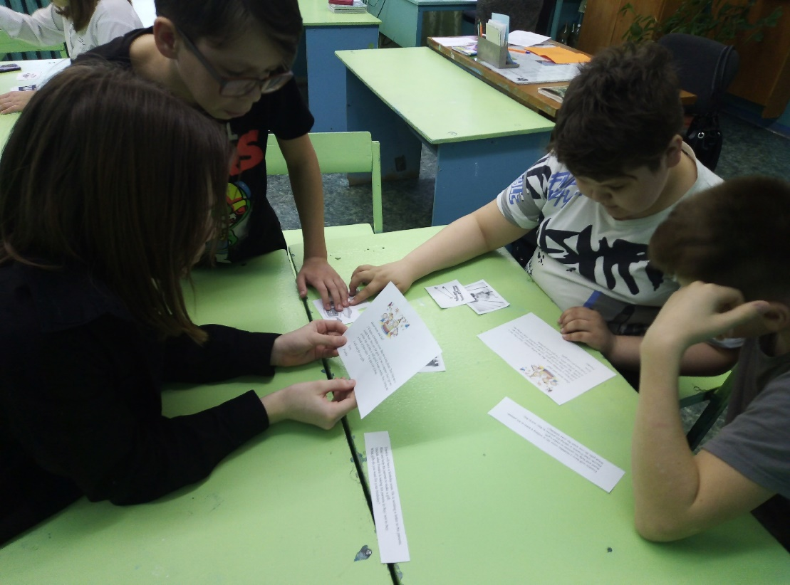
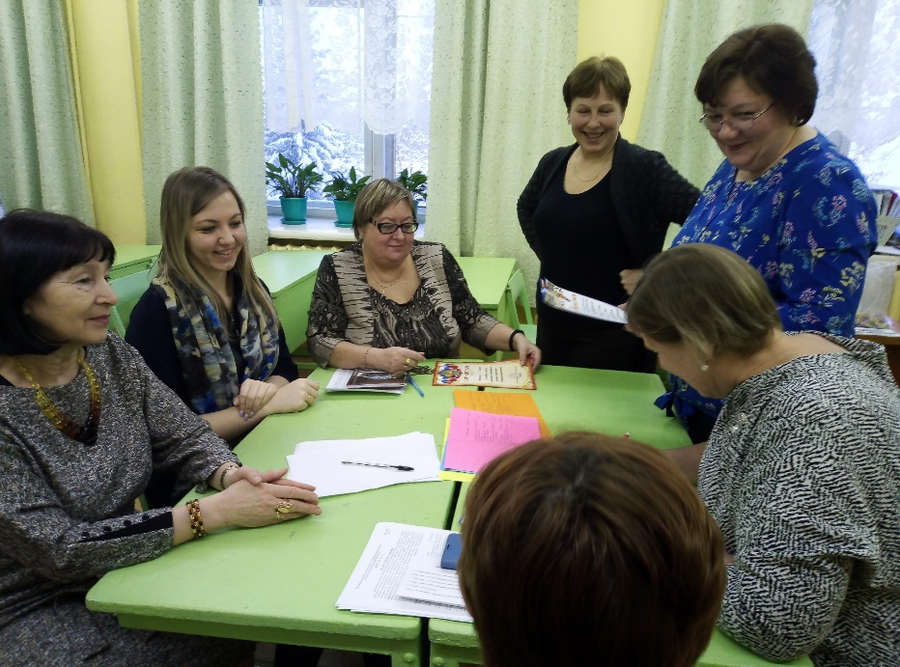

Slide 18
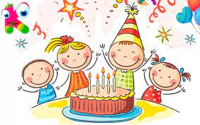
Frankie will have a birthday soon. He is writing a letter to his parents. Read and help his parents to make a gift.
Decide what Frankie is asking his parents to buy/ not to buy.
What gifts do you want for your birthday?
Dear mom and dad!
I’ll have a birthday soon. Could you buy me a dog, please. Don’t buy me a teddy bear, they are for girls. Could I get a computer for my birthday? Don’t give me a bike. My old bike is still good. And I also want to get a new mobile telephone. Don’t bring me a book of fairy tales, I’ve got a lot of them.
I will wait for these gifts.
Love,
Frankie

Slide 19
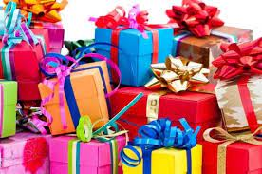
Frank hat bald seinen Geburtstag. Er schreibt einen Brief seinen Eltern. Lesen und finden Sie heraus, welche Geschenke Frank zum Geburtstag haben möchte/ nicht möchte . Legen Sie die Geschenke in 3 Kisten.
Sagen Sie, was Sie für Ihren Geburtstag bekommen möchten.
Liebe Mama und Papa! Schenkt mir bitte einen Hund. Schenkt mir keinen Teddy. Er ist für Mädchen. Schenkt mir einen Computer. Schenkt mir kein Fahrrad. Mein alter ist immer noch gut. Schenkt mir ein Handy. Schenkt mir kein Märchenbuch. Ich habe viele davon. Liebe Eltern, ich liebe еuch sehr und werde auf deine Geschenke warten.

Slide 20
Bientot, c᾽est l᾽anniversaire de Francis. Il ecrit la lettrе a ses parents. La voila. Lisez-la et apprenez des cadeaux dont Francis veut/ne veut pas avoir pour son anniversaire. Aidez les parents de Francis faire les cadeaux pour leur fils. Partagez les cadeaux en trois boites.
CHERS MAMA ET PAPA!
Offrez-moi, svp, le chien! Ne m᾽offrez pas d᾽ourson de peluche, c᾽est pour les filles! Offrez-moi, svp, l ordinateur et n᾽offrez pas de velo. Mon ancien velo est encore bon. Offrez-moi ,svp, le telephonе mobile. Ne m᾽offrez pas de livres de contes, j᾽en ai deja beaucoup. Chers parents, je vous aime beaucoup et j᾽attendrai vos cadeaux!
Francis.
Et toi, quels cadeaux tu veux avoir pour ton anniversaire?

Slide 21
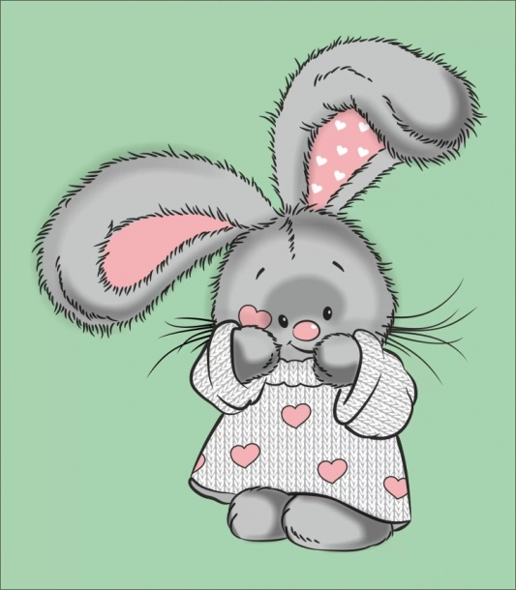
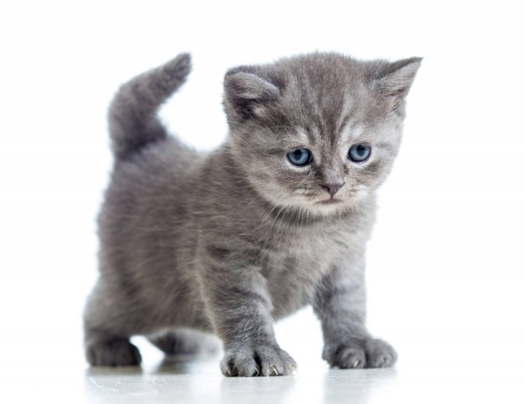
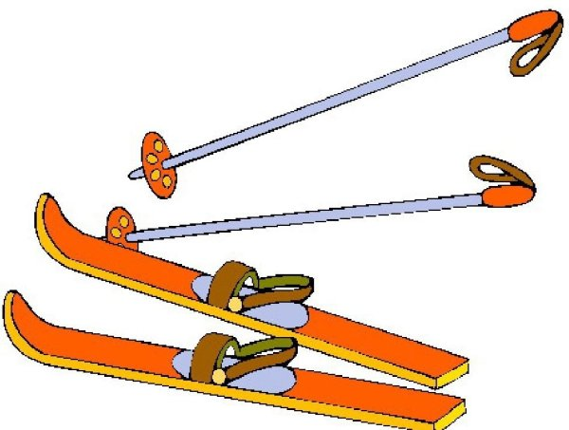

Slide 22
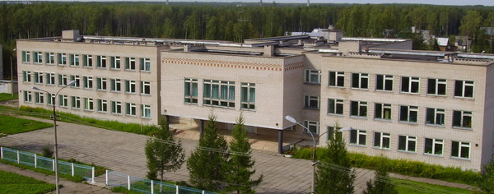
Работу выполнили
учителя иностранных языков
МКОУ СОШ №2 с УИОП п. Восточный:
Васильевых В.Б.
Дудник О. Б.
Опарина Е.А.
Стяжкина Т.Н.

